Slide 1
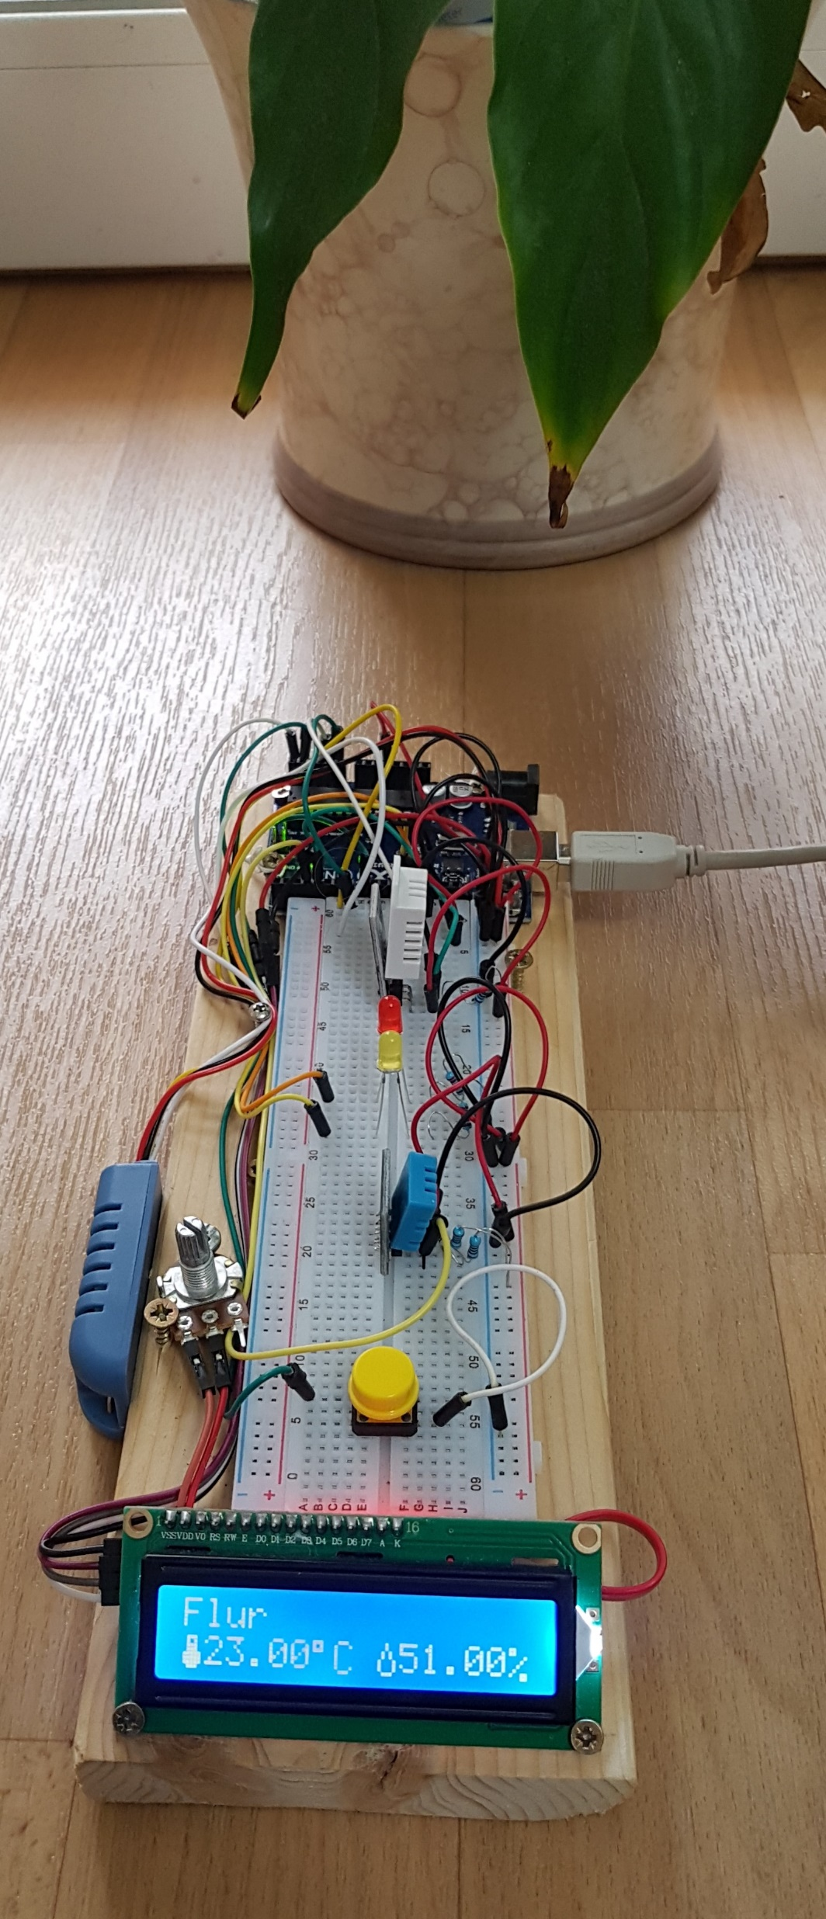
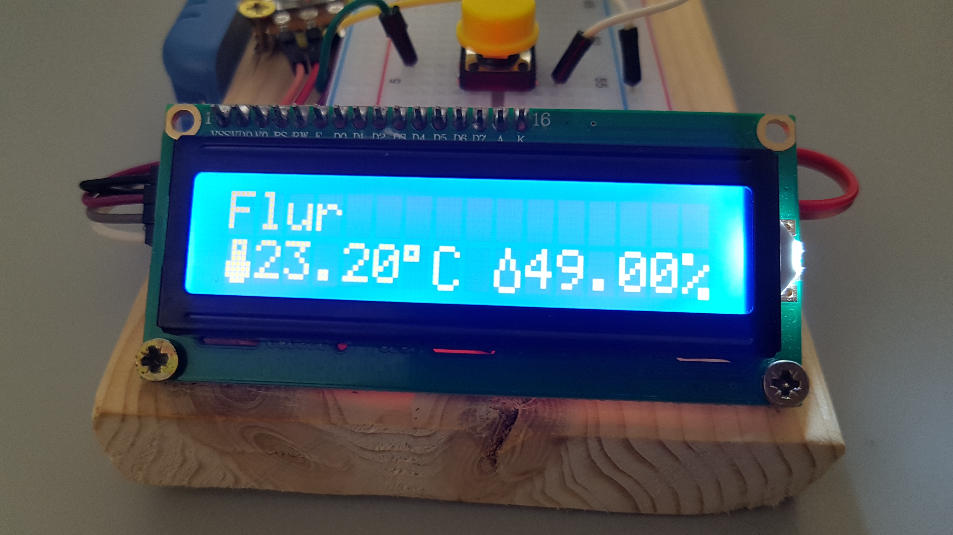
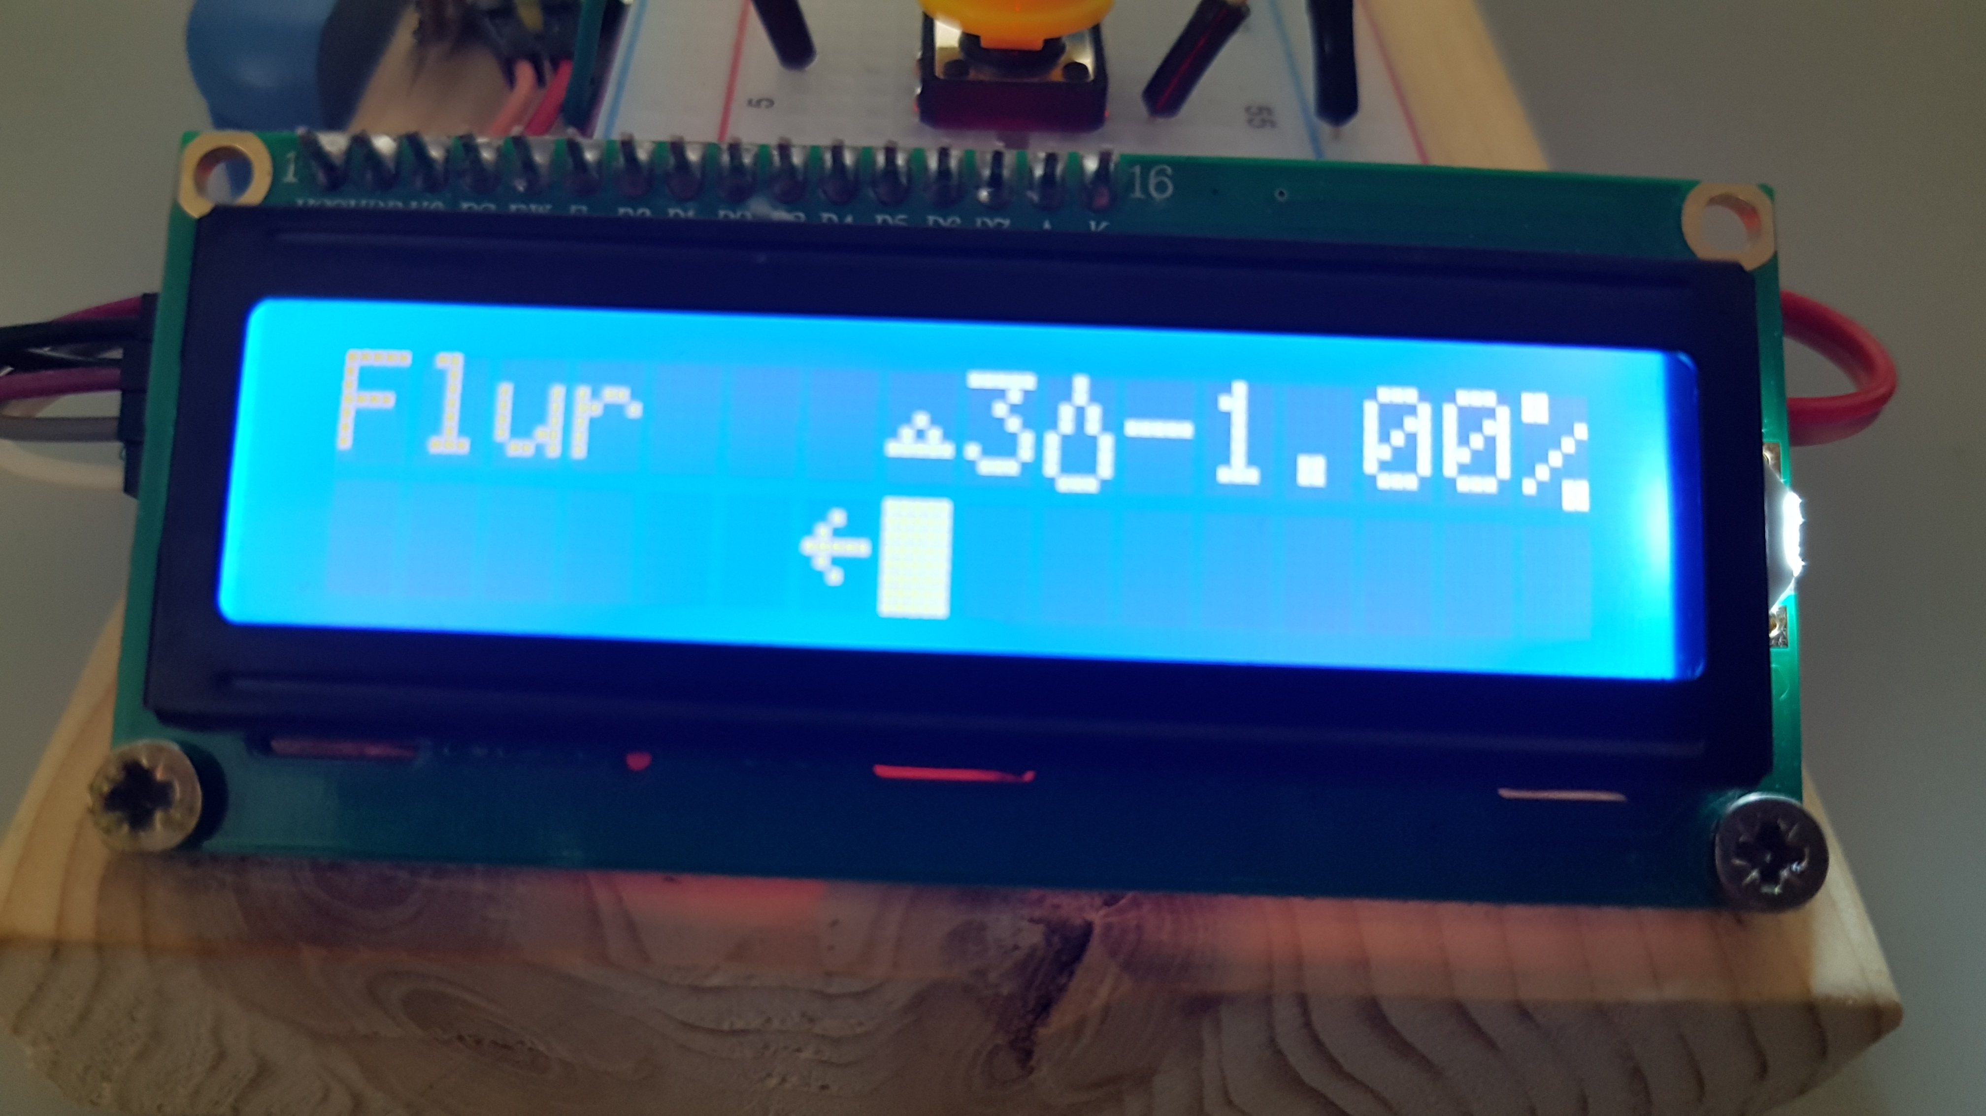
Arduino- Projekt Wetter- Station
Präsentation
zum Arduino-Projekt
Wetter- Station

Slide 2
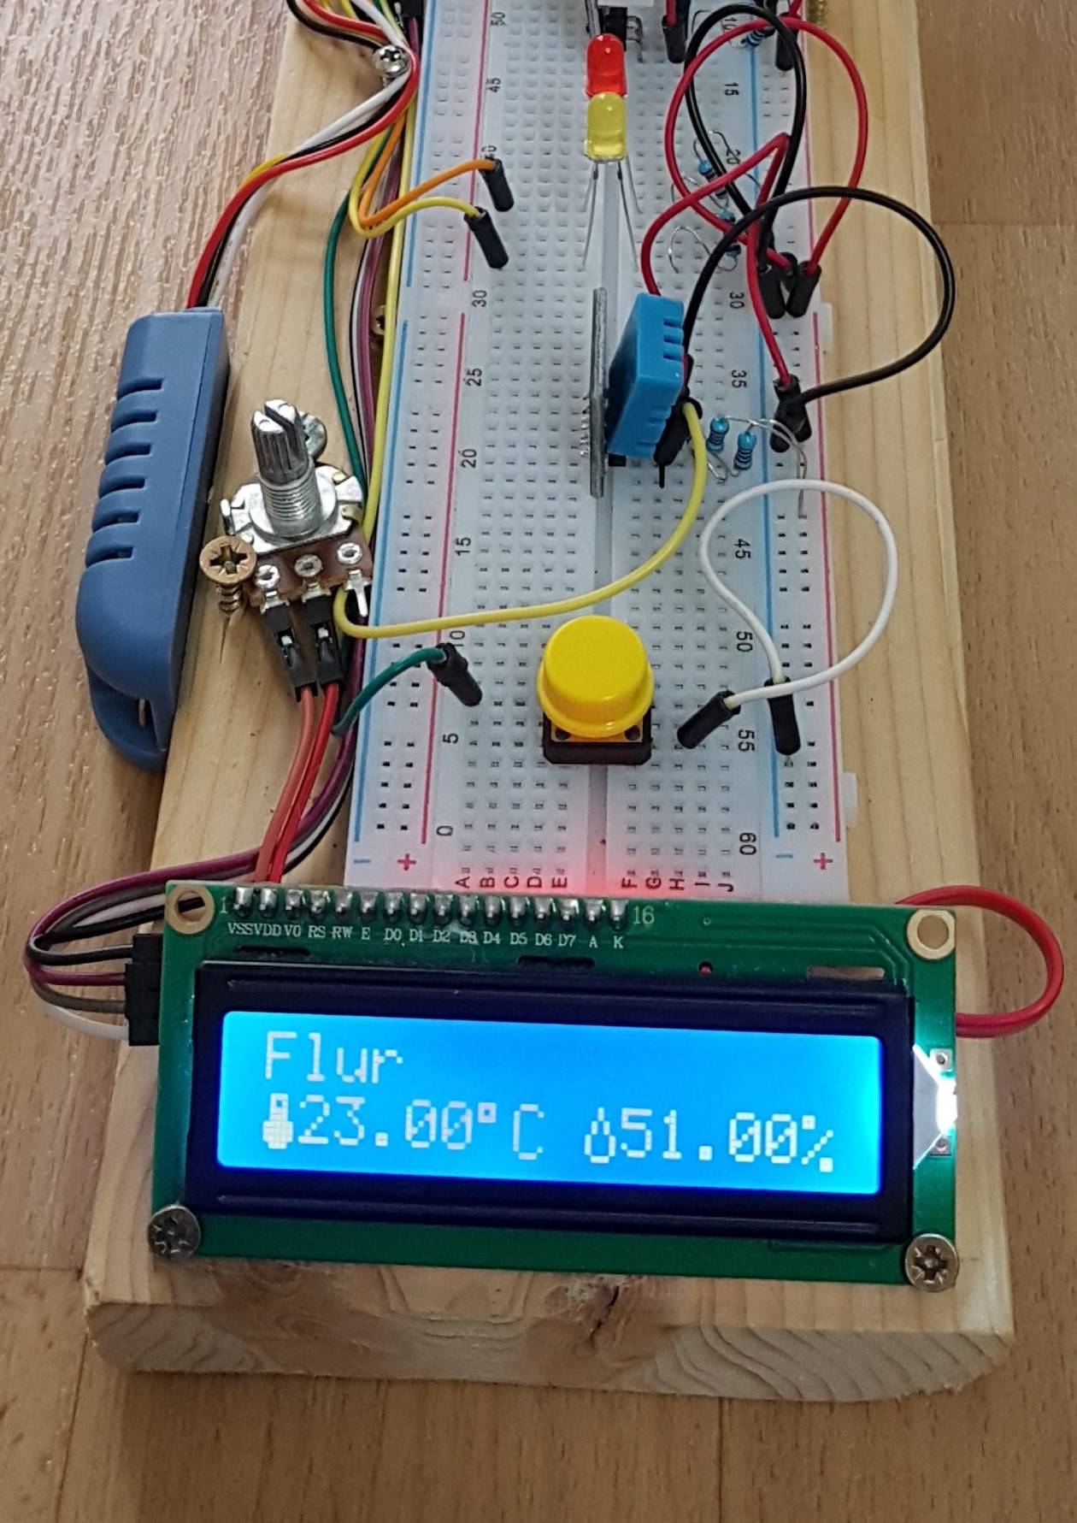
Agenda
1 Aufgabe und Zielsetzung
2 Hardwareaufbau
3 Softwaretechnische Umsetzung
3.1 Grobe Struktur
3.2 Verwendung von Interrupts
3.3 Auswertung der Sensoren
3.4 Anzeige der Werte
4 Ausblick/ Resümee

Slide 3

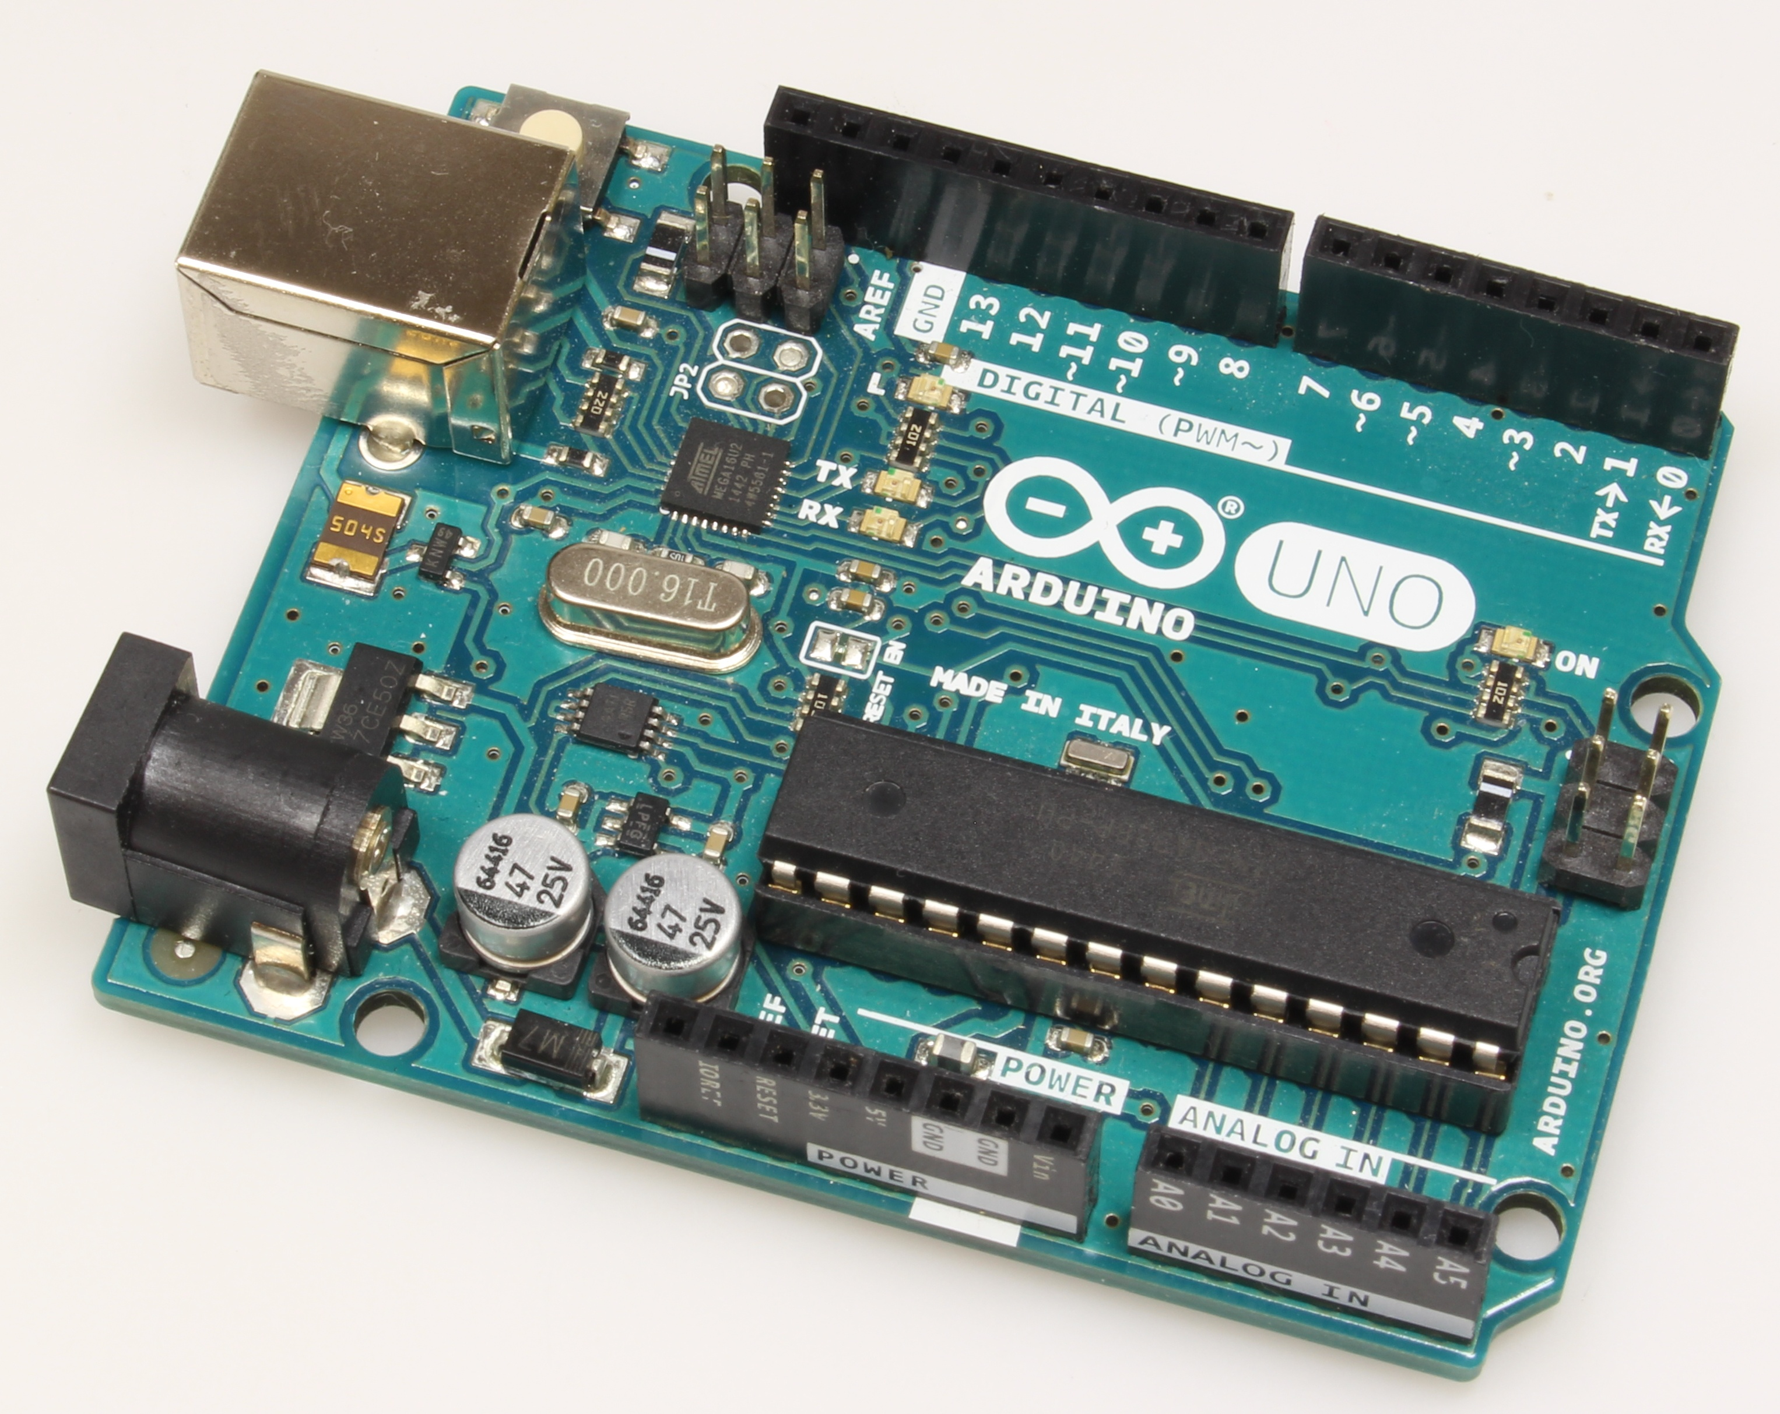
1 Aufgabe und Zielsetzung
Entwicklung Wetterstation
mit verschiedenen Temperatur- und Feuchtigkeitssensoren
Anzeige von aktueller Temperatur und Feuchtigkeit
Anzeige historischer Werte
Warnung bei Überschreiten von kritischen Feuchtigkeitswert

Slide 4
2 Hardwareaufbau- Blockschaltbild
„Flur“
„aussen“
„Keller“
Notes:
DHT22 auch unter 0°C -> als Außentemp geeignet
Keine extra Stromversorgung, wenig Leistung
Pull-Up-Wid an beiden Sensoren- im Ruhezustand HIGH
LED zur Anzeige von Tasterbetätigung und Warnung bei relativer Luftfeuchte > 60%

Slide 5
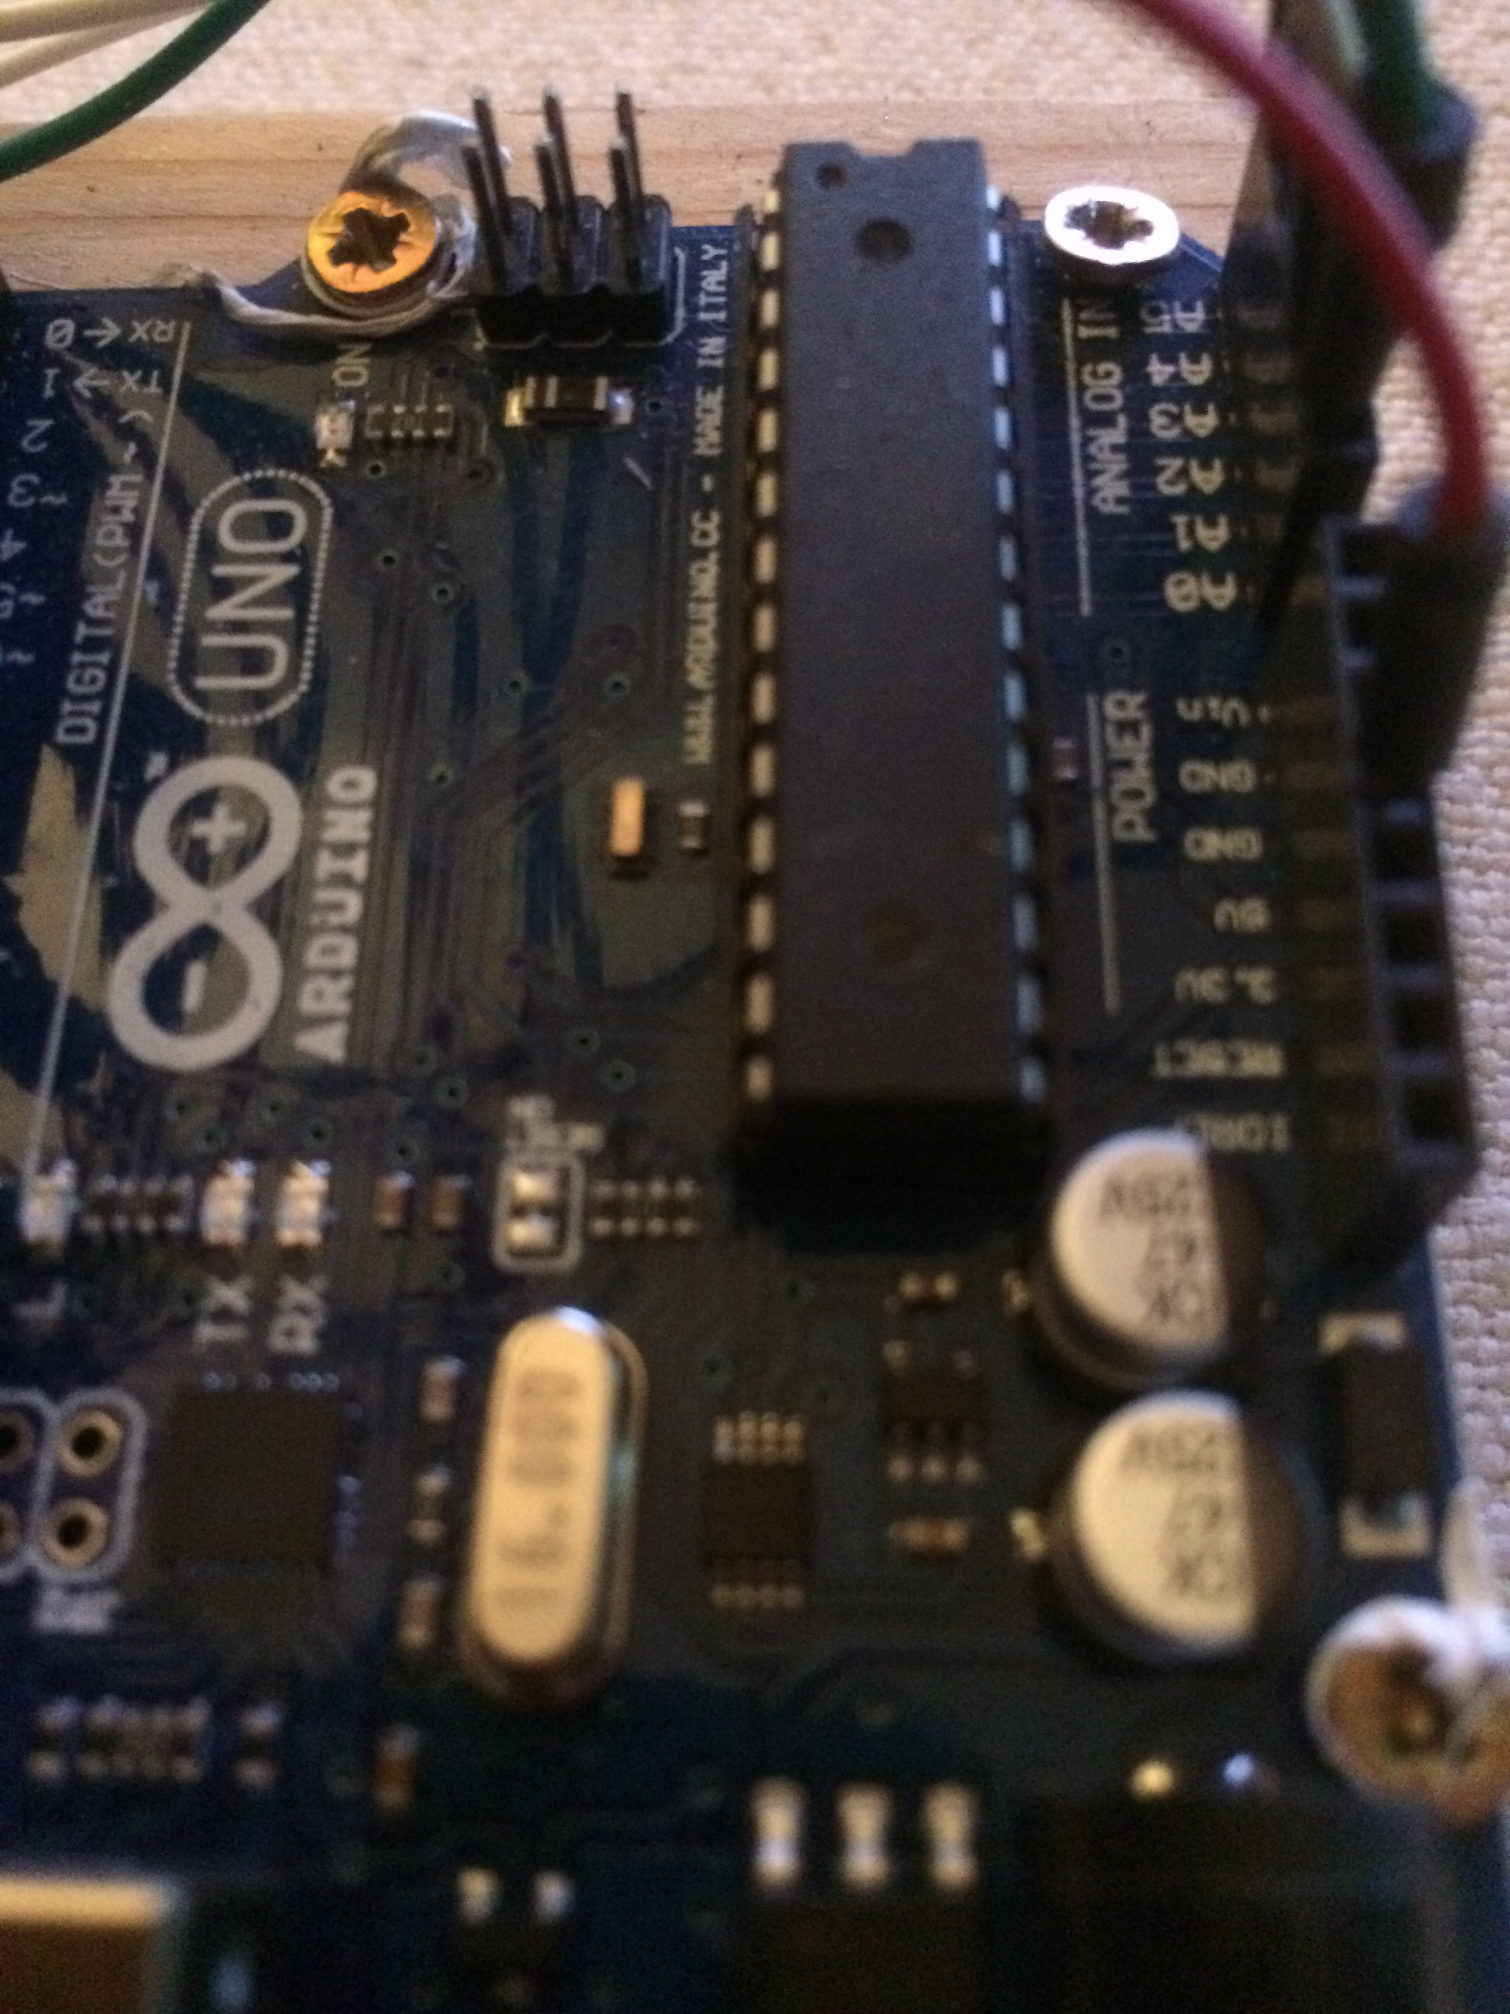
3.1 Softwaretechnische Implementierung - Grobe Struktur
Notes:
Grober Ablaufplan
Abfrage der Sensoren in gewissen zeitlichen Abständen

Slide 6
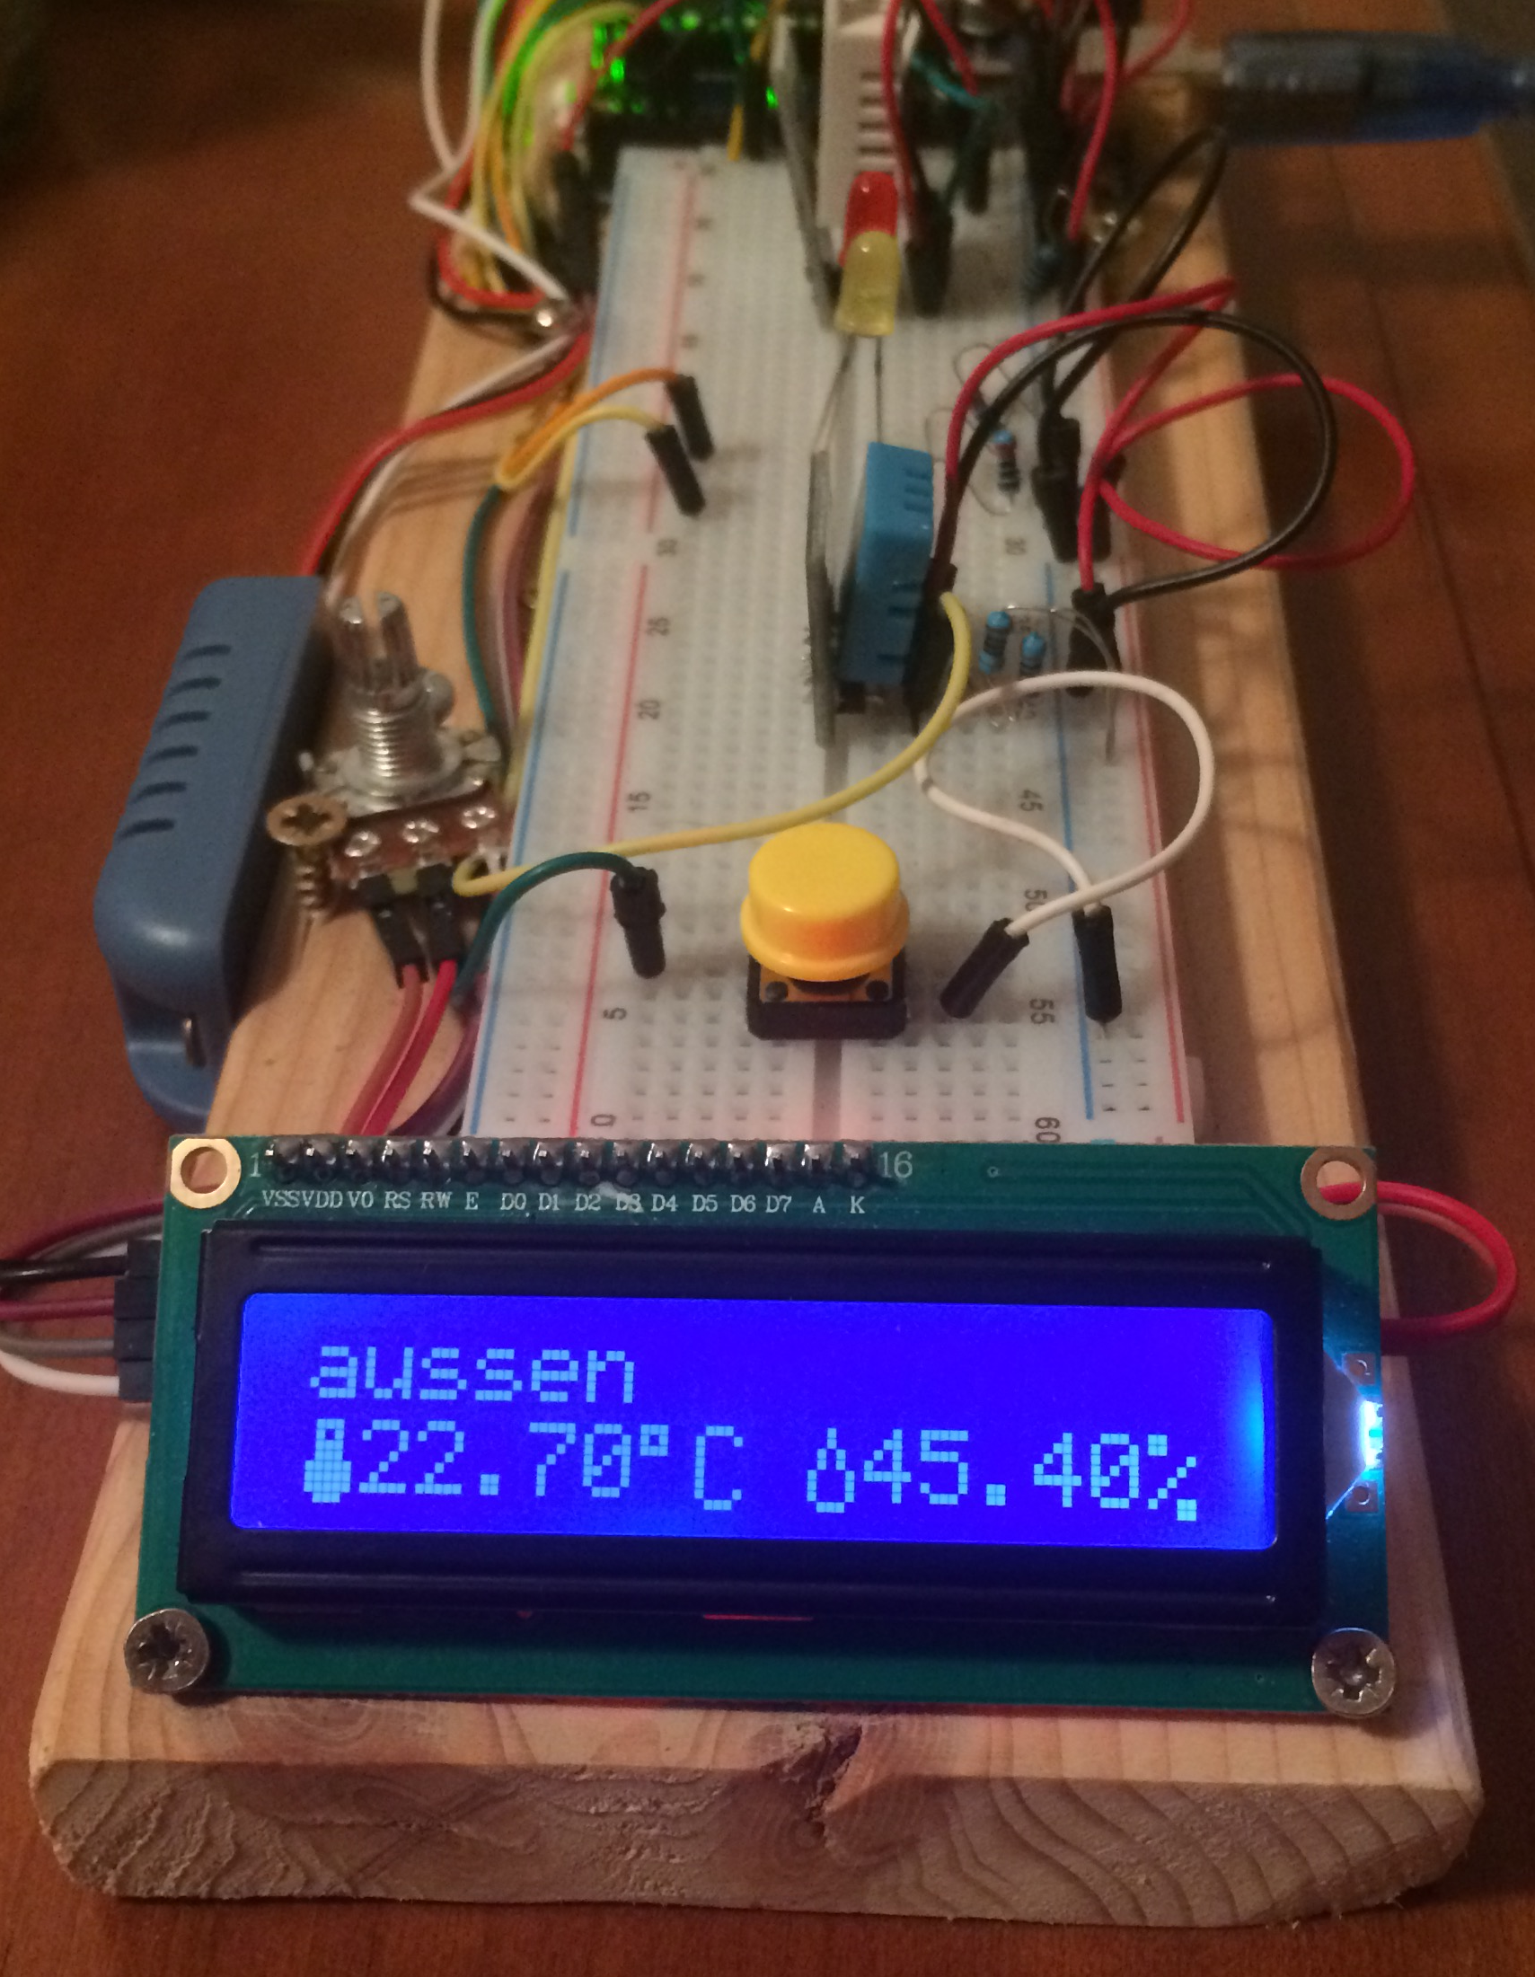
3.2 Verwendung von Interrupts
Time-Interrupts
Systemzeit hochzählen (ab Start, in Sekunden)
Erfassung der Länge des HIGH-Signals zur Auswertung
Entprellen von Tastereingaben
Erfassen der Länge der Betätigung der Taste
Blinken der LEDs
Port-Interrups
Erfassen von Tastereingaben
Flankenänderung erfassen zum Auslesen der Sensoren

Slide 7
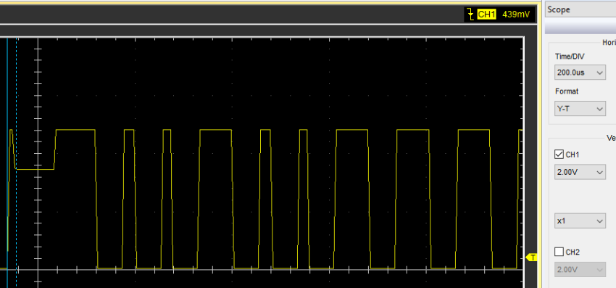
3.3 (1) Auswertung der digitalen Sensoren
DHT11 und DHT22
1-Wire-Bus
Sensor wird aktiviert, wenn nacheinander LOW-HIGH geschickt wird
Sensor quittiert mit HIGH-LOW
Sensor schickt die Daten (32 Bit)
erst HIGH, dann LOW
Länge HIGH-Phase:
Danach 1 Byte Paritätsprüfung
Unterschiede
Aktivierungszeit
Datentransport: DHT11: 4 X 8Bit DHT22: 2 X 16 Bit
Paritätsbyte unterschiedlich
Oszilloskop-Mitschnitt
Notes:
Paritätsprüfung erklären
Codierung erklären
Paritätsbyte: DHT11: Summe von Byte1 bis 4, DHT22: letzten 8 Bits der Summe der 8-Bit-Werte
Abfrage über Interrupts
Analoge Sensoren: lineare Abhängigket von Temperatur/ Feuchtigkeit zu Spannung, Auswertung

Slide 8
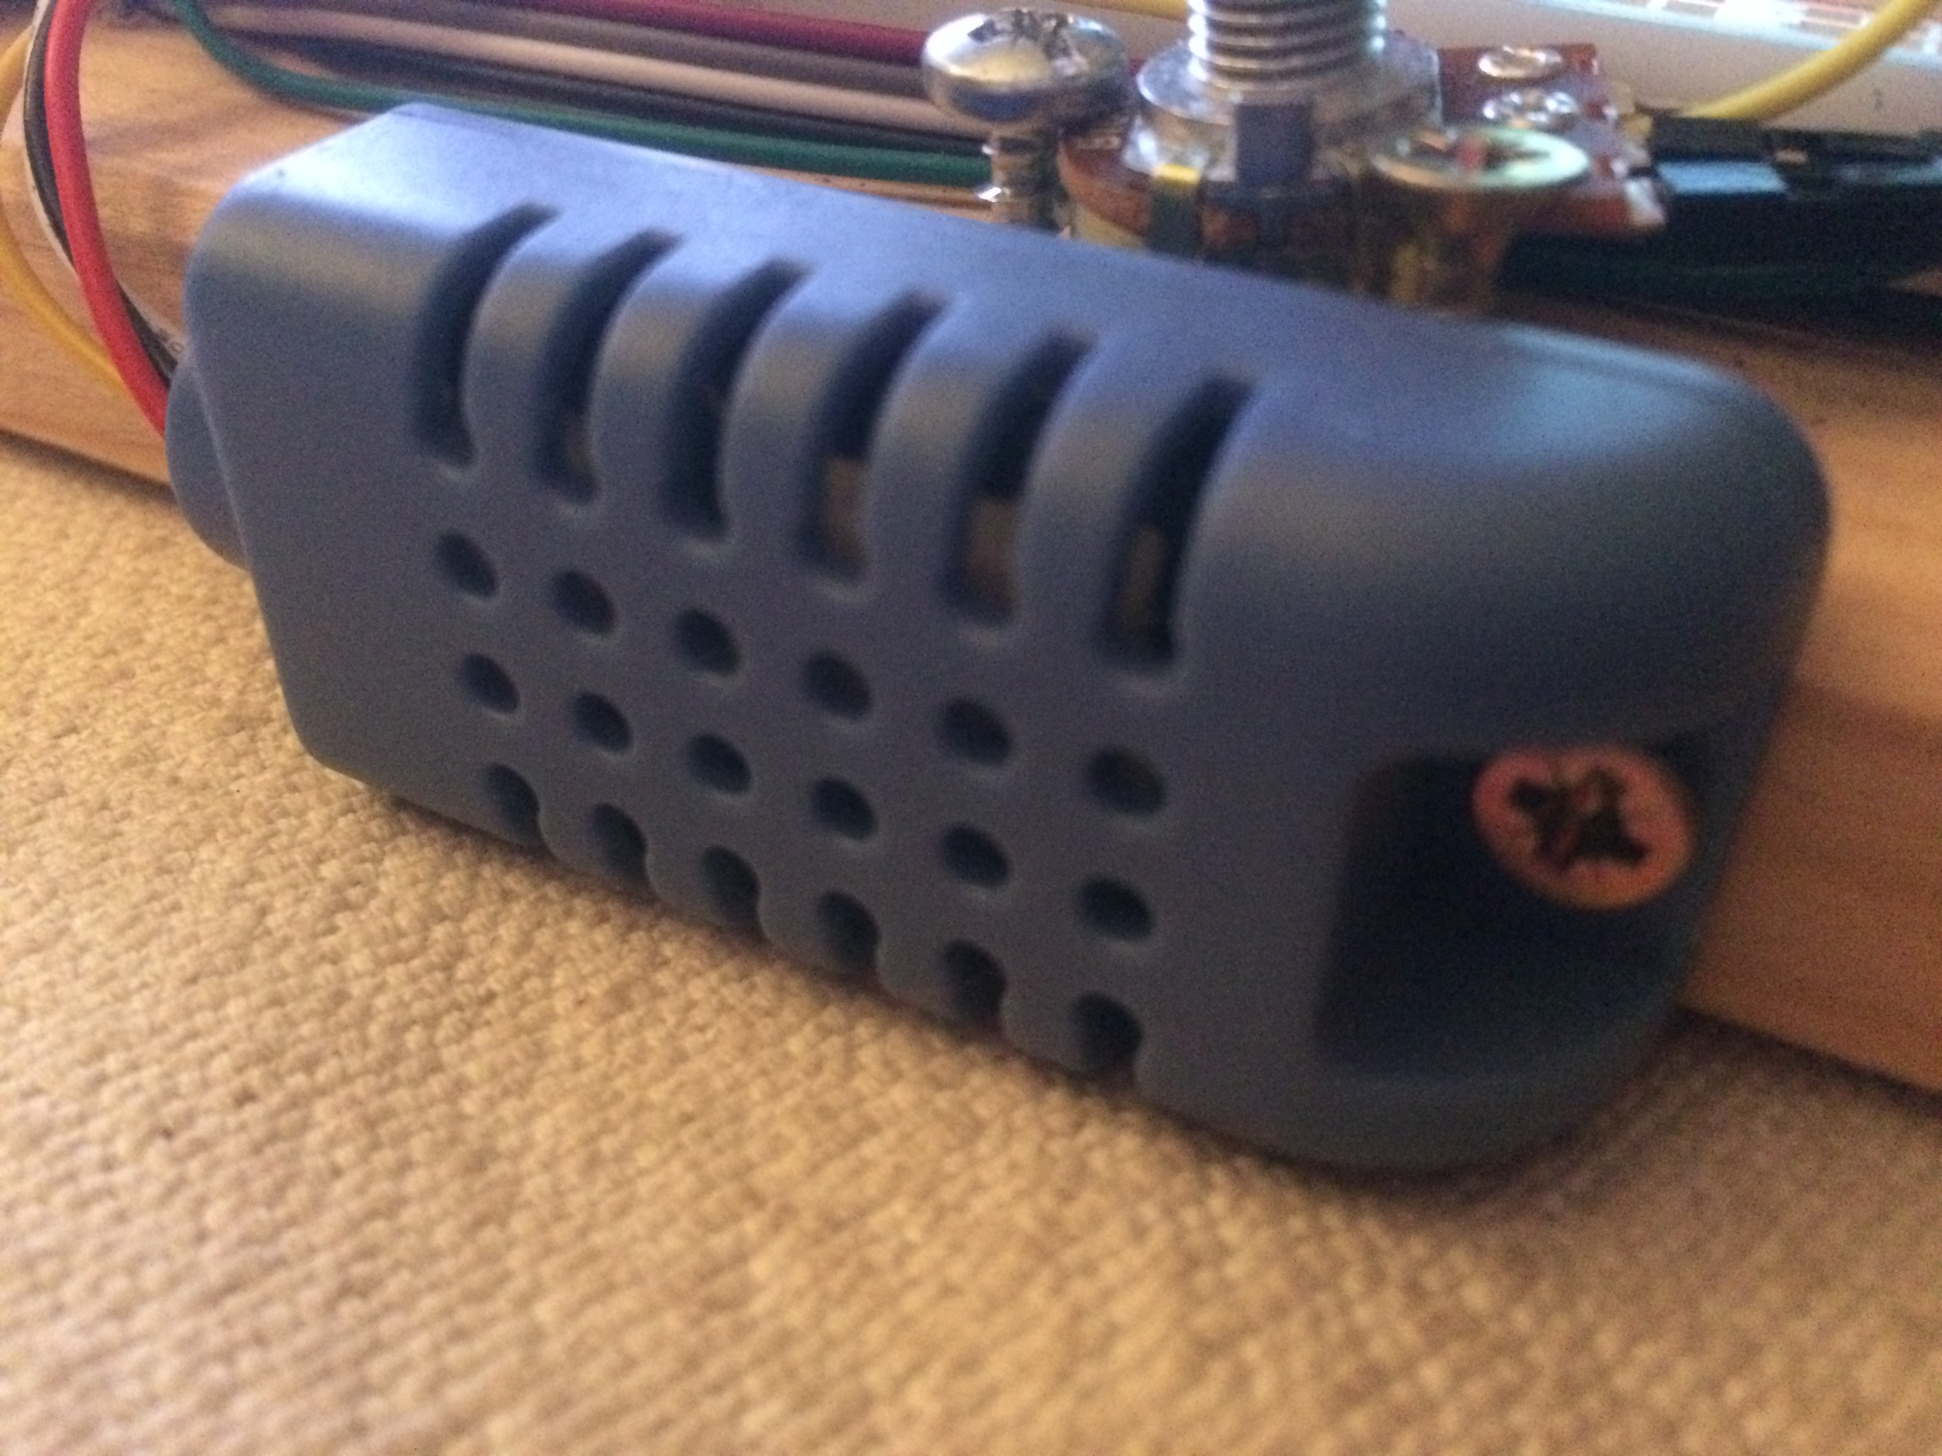

3.3 (2) Auswertung der analogen Sensoren
AHT1001
Temperatur- und Feuchtigkeit
Sensor für Temperatur defekt → Verwendung LM35 für
Feuchtigkeitswert:
0V: 0% relative Luftfeuchte
3V: 100% relative Luftfeuchte
Linearer Anstieg
LM35
Temperatur-Sensor
Temperaturwert:
0,02V: 2°C
0,01V Anstieg/ °C linear
5V Referenzspannung
Abfrage nacheinander
Auswertung nach o.g. Daten
Notes:
- Referenzspannung: 5V

Slide 9
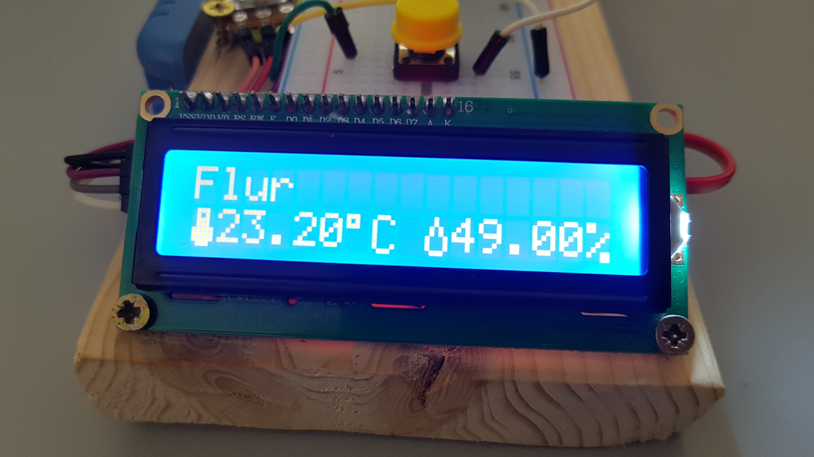
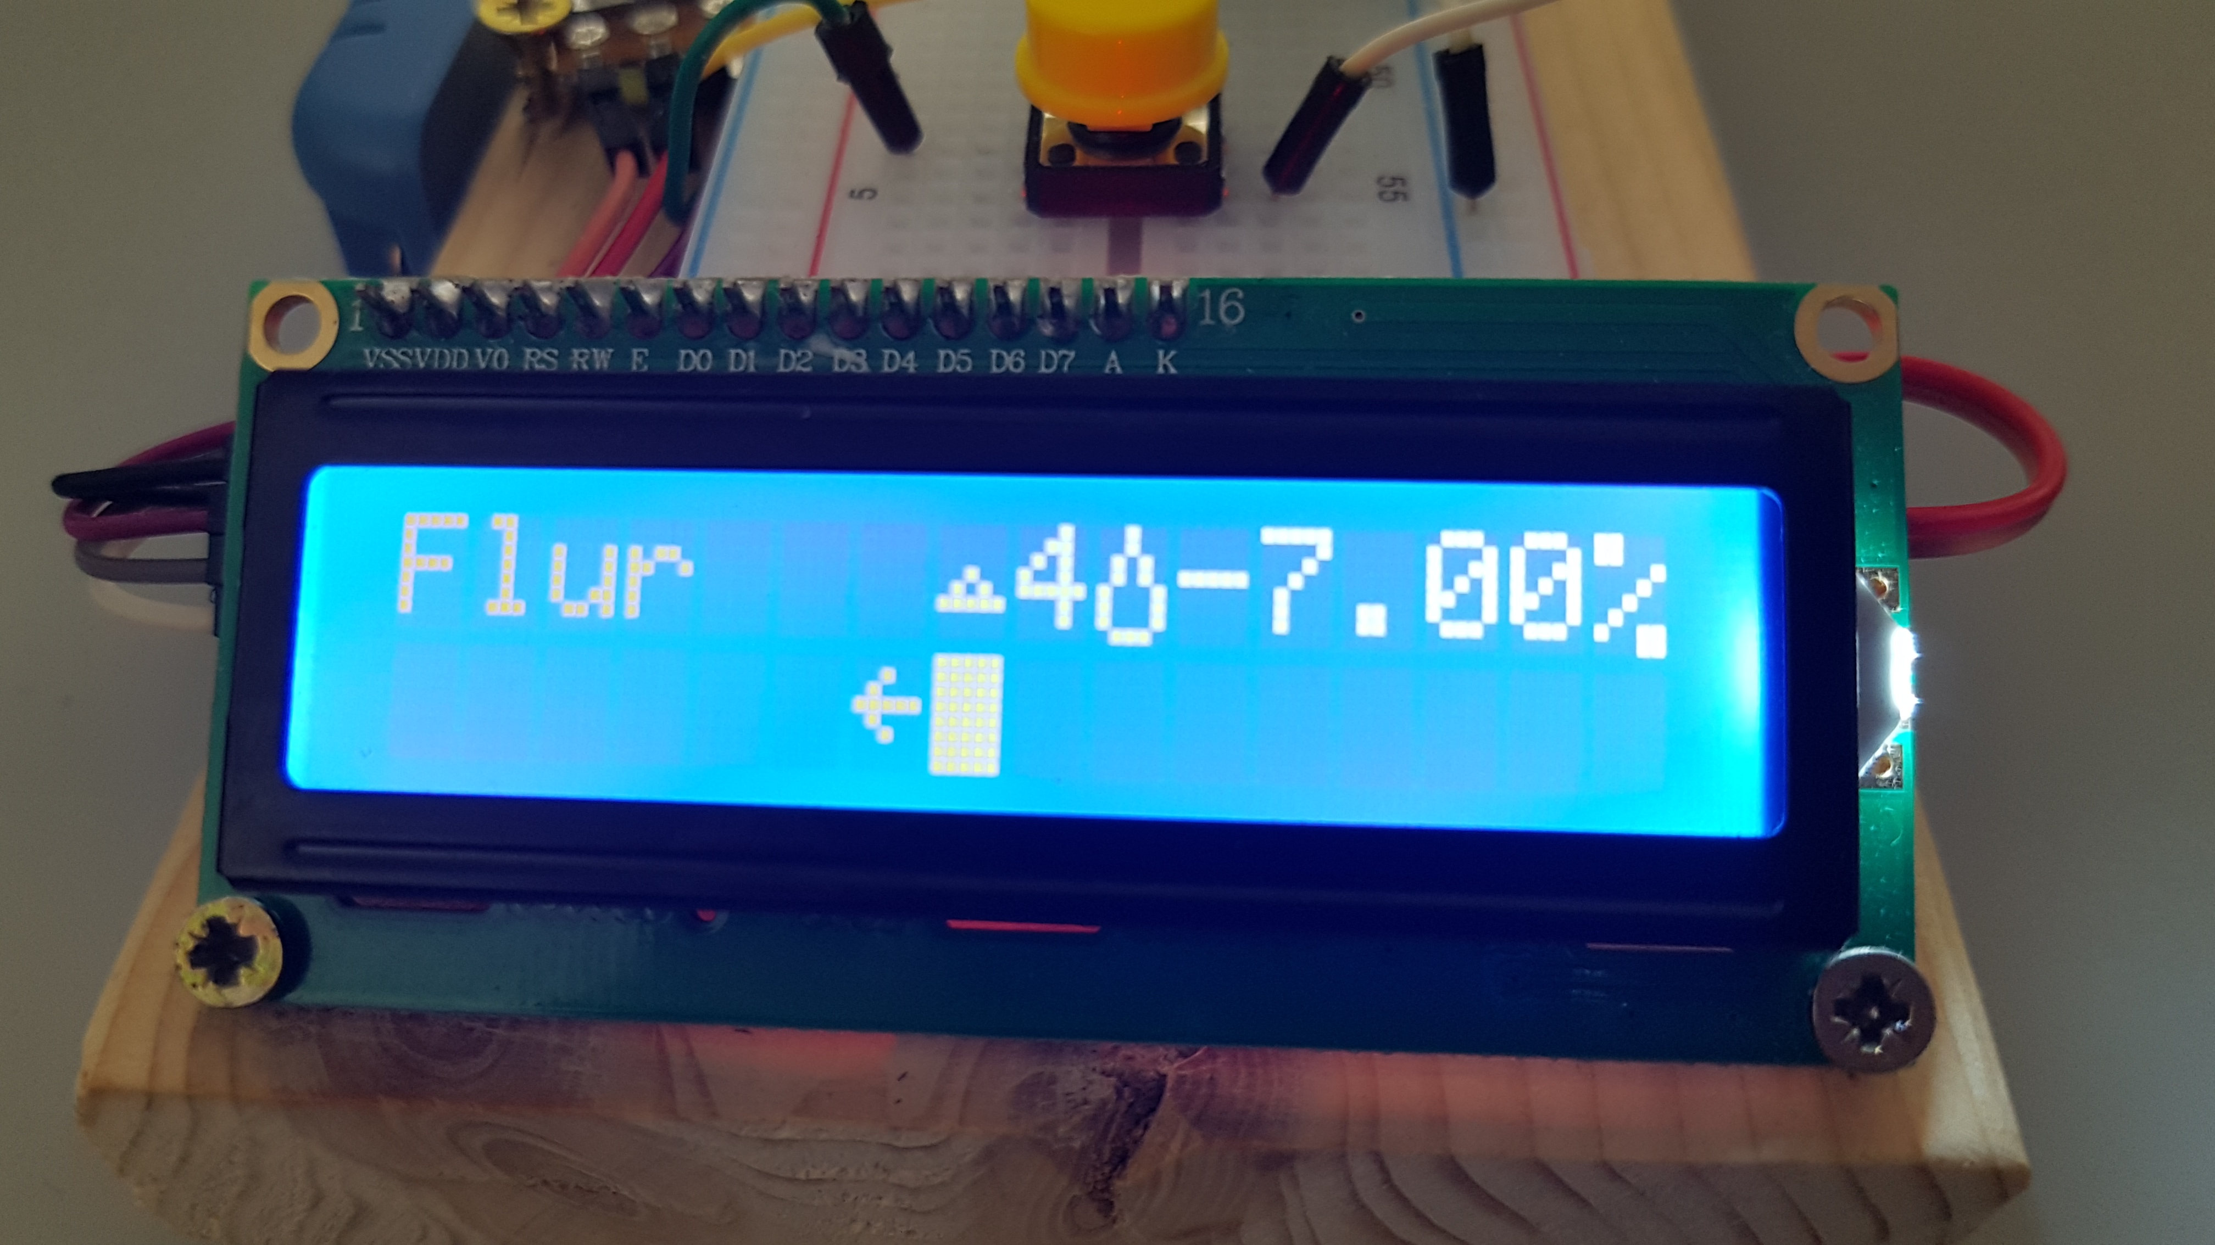
3.4 Anzeige der Werte
Anzeige Momentanwerte
Wechsel der Sensoren via Tasterdruck
Anzeige von Temperatur und rel. Luftfeuchtigkeit
Relative Luftfeuchtigkeitsänderung
Anzeige bei zwei Sekunden Tasterdruck
Anzeige der Änderung visuell und prozentual
Fortlaufende Anzeige mehrerer Änderungswerte

Slide 10
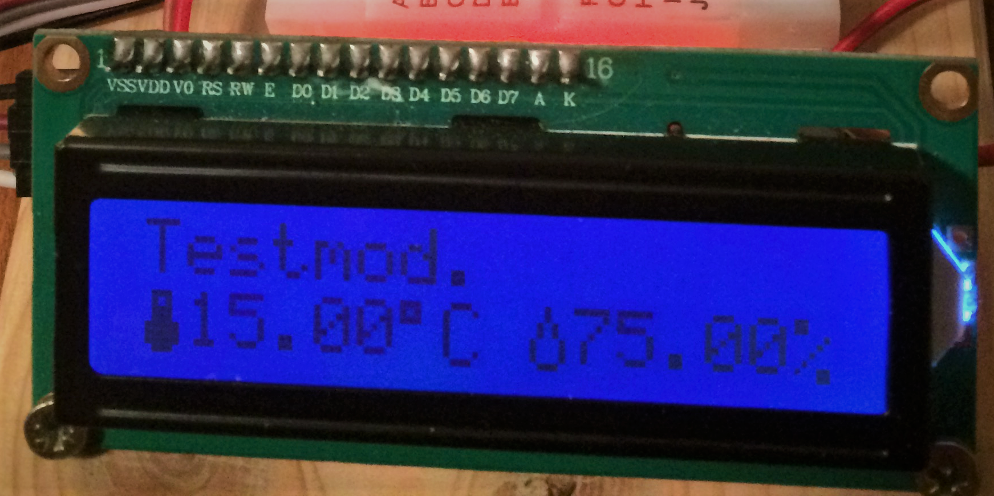
Testroutine
Simulation von Feuchtigkeitswerten 60% bis 100% (in 5%- Schritten)
Simulation von Temperaturwerten -5°C bis 40°C
Funktionstest der LED-Warnanzeige
Aufruf durch langes Betätigen des Tasters (ca. 4 Sekunden)

Slide 11
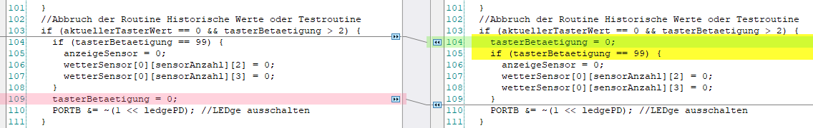
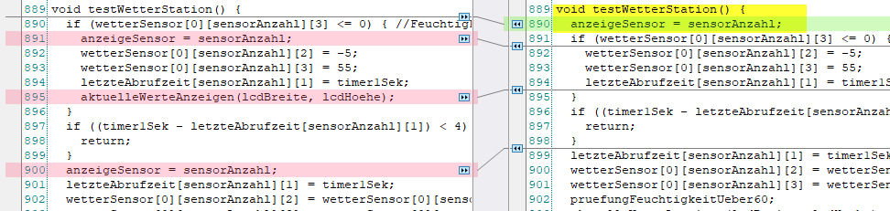
Änderungen seit Abgabe/ bekannte Bugs
Debug-Modus angeschaltet

Slide 12
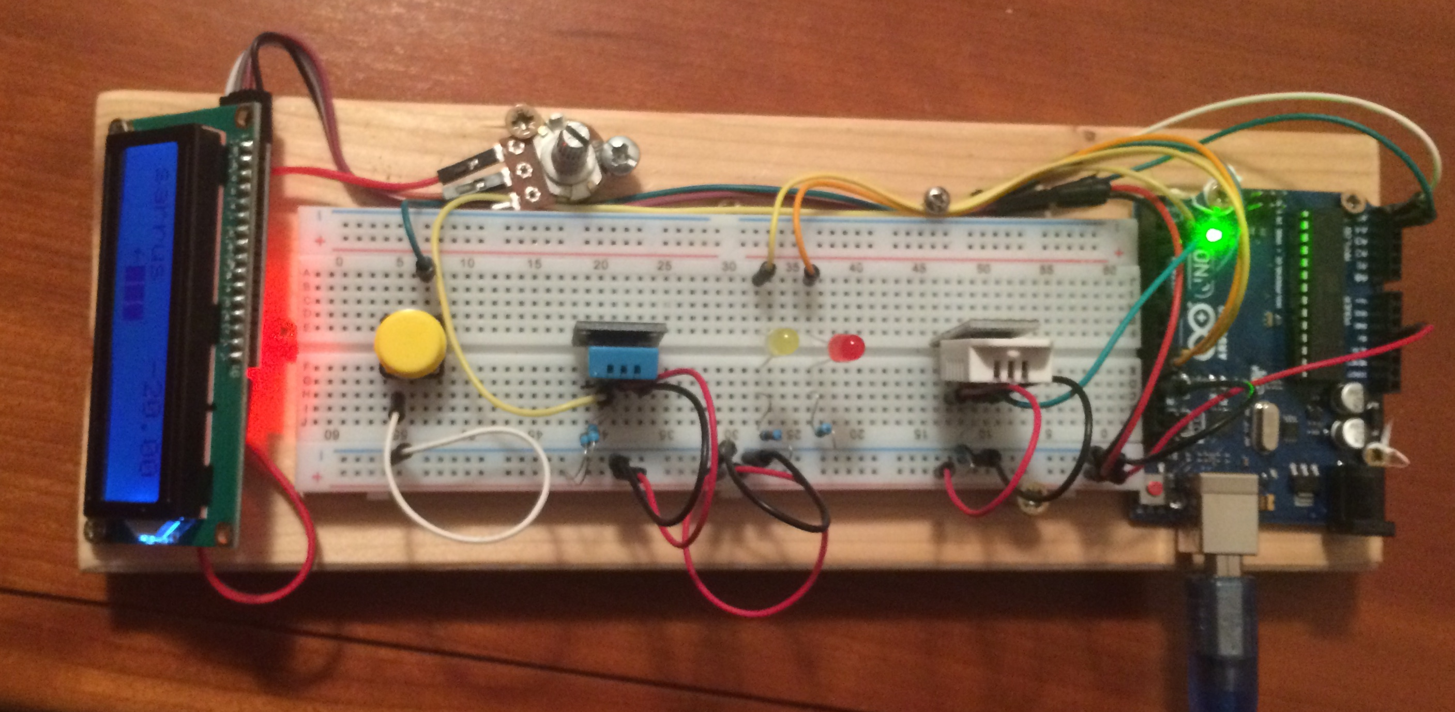
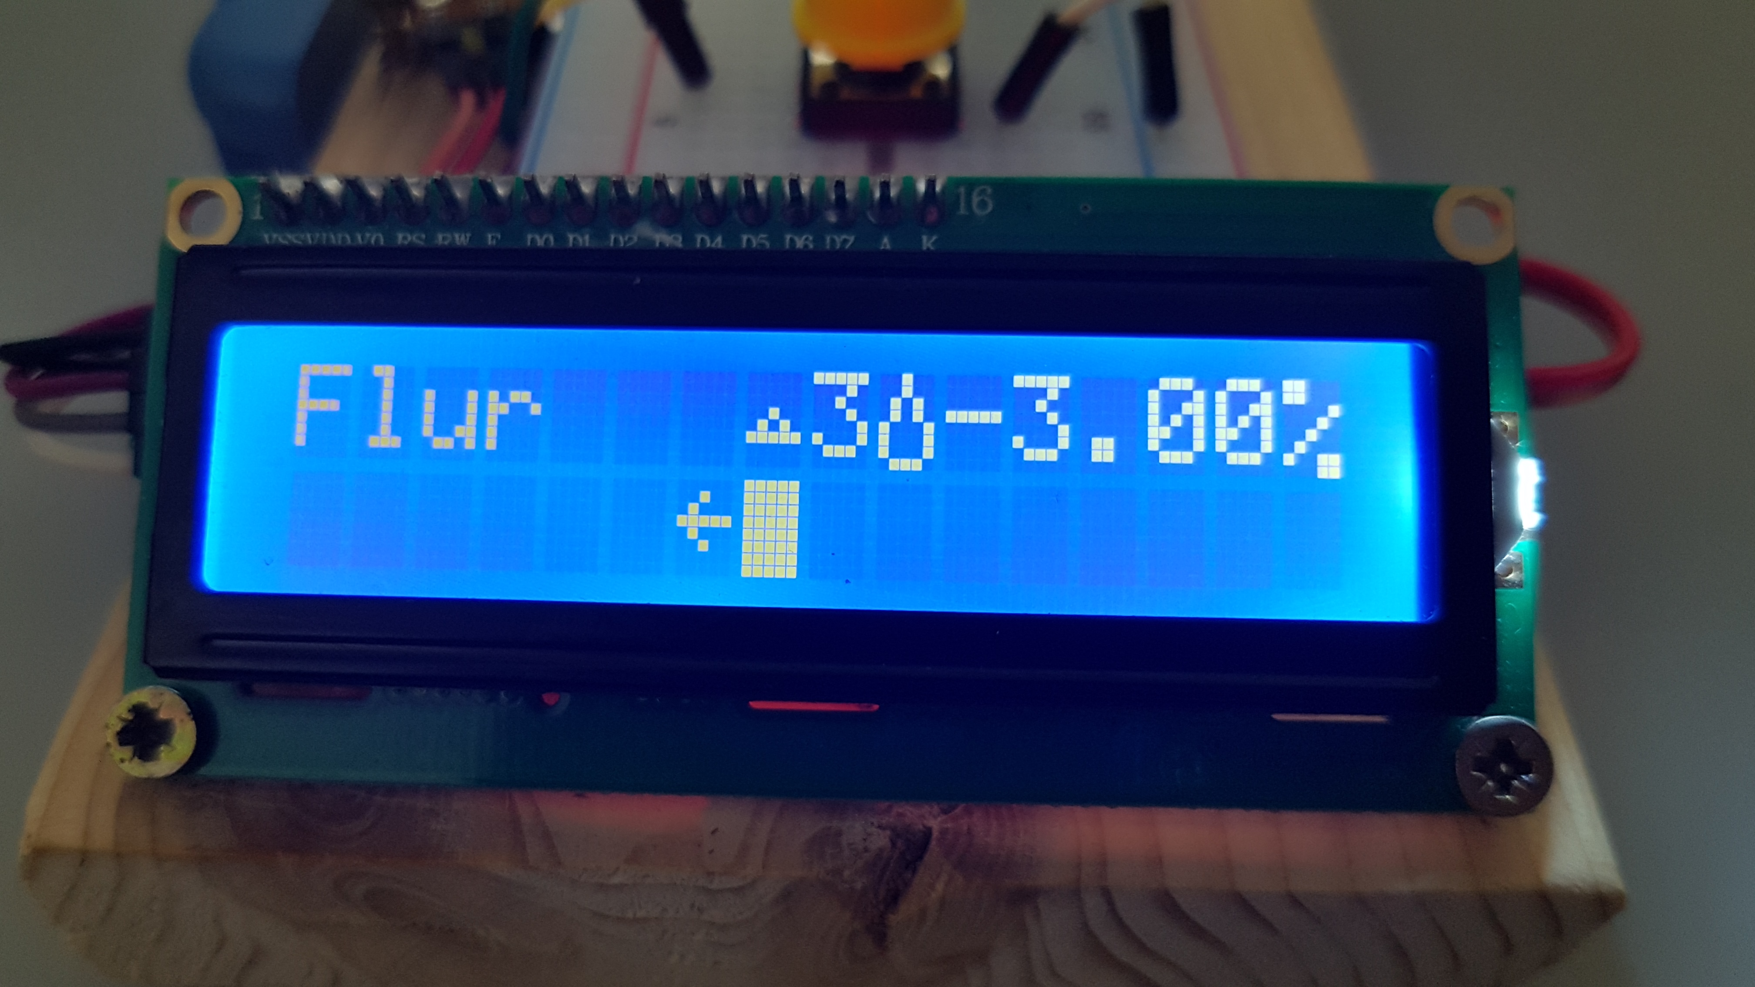
4 Ausblick/ Resümee
Resümee
Einarbeitung in Arbeit mit eeprom
Einblick in Funktionsweise des Arduinos
Lange Einarbeitung bei Verwendung von Interrupts, Registern und Timern
Ausblick- denkbare Erweiterung
Historische Werte der Temperatur anzeigen
Lüftung in Abhängigkeit der Temperatur steuern
Vereinfachtes Implementieren weiterer Sensoren
Persistentes Speichern historischer Werte

